Slide 1
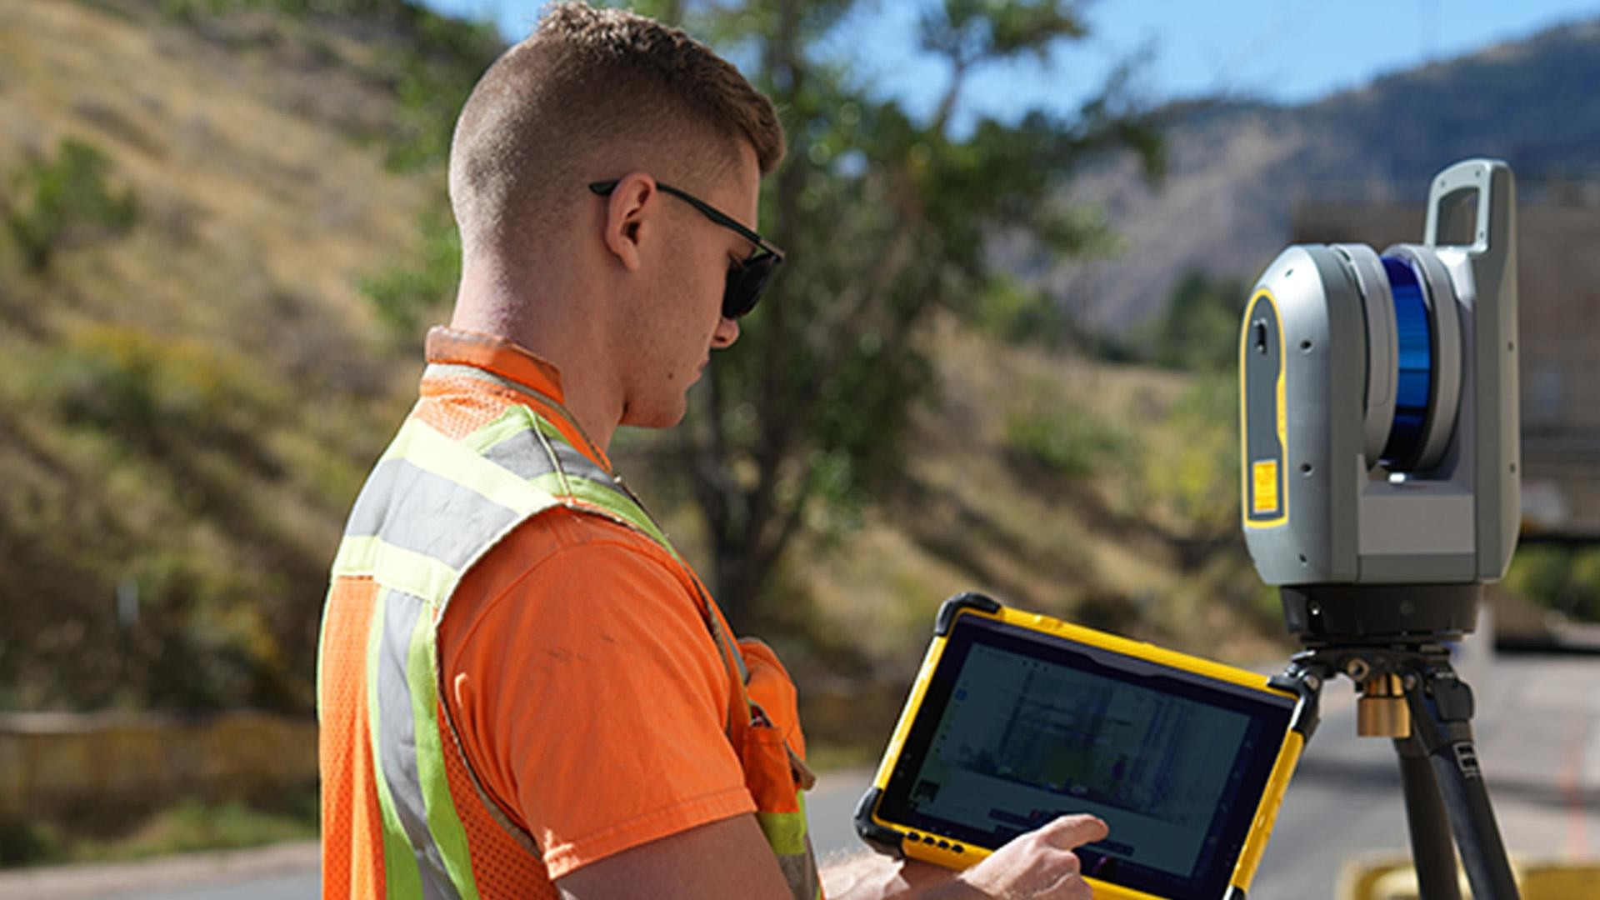


ПредставляемTrimble X9
1

Slide 2
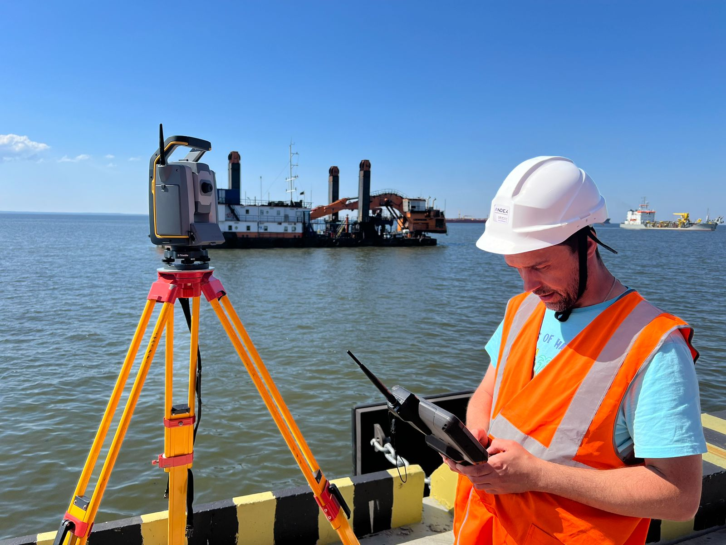
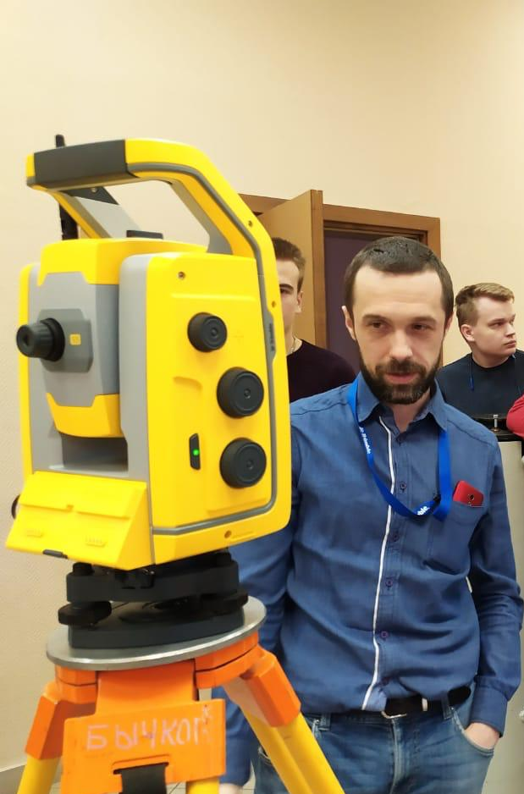
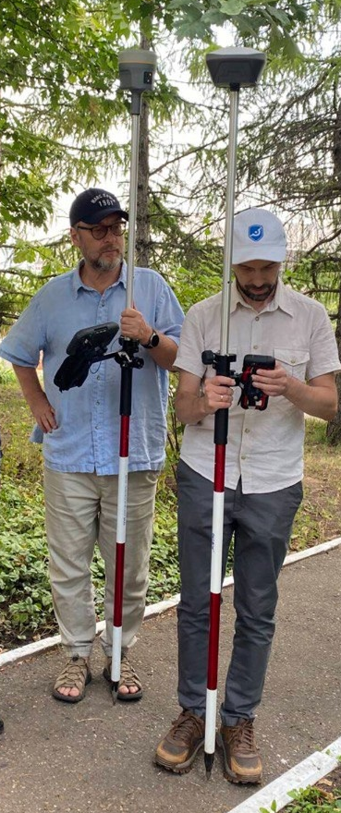
Брюхин Сергей Pre-sale инженер PROWAY

Slide 3


Содержание
01
02
03
04
05
Представление Trimble X9
Trimble Perspective
Офисное программное обеспечение
Применение
Портфолио сканеров Trimble
3

Slide 4

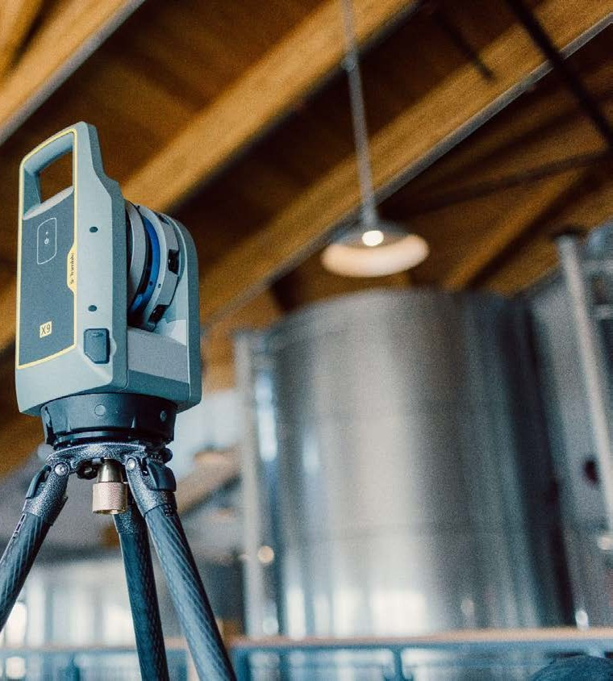

01
Trimble X9
Основные особенности
4

Slide 5
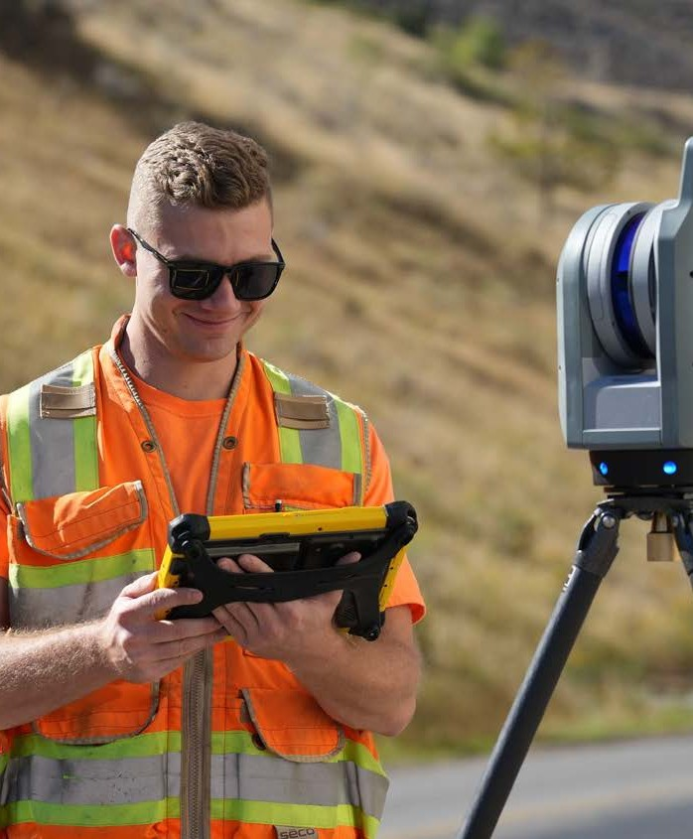

Лазерный сканер Trimble X9
Проверенный
Создан на основе инновационных и проверенных технологий Trimble.
Универсальный
Повышенная производительность и гибкие рабочие процессы для разных требований проекта.
Надежный
Спокойствие и уверенность в результате в сложных условиях.
5

Slide 6
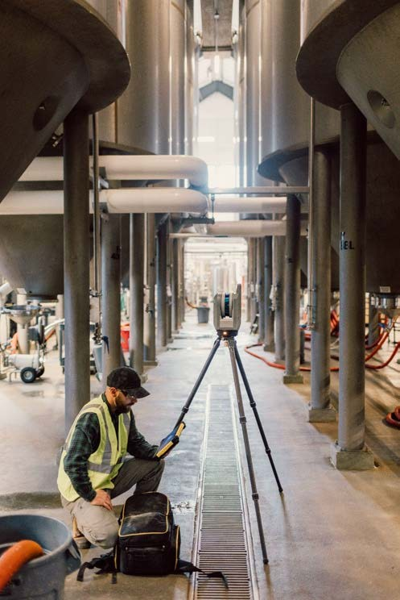

Проверенный
Простые и эффективные рабочие процессы в полевых условиях, понятные для всех пользователей
Мощное программное обеспечение Trimble Perspective, позволяющее легко управлять проектами и проверять их в полевых условиях с помощью
автоматической регистрации
Интеллектуальная автокалибровка и самовыравнивание оптимизированы для повышения производительности и функциональности.
Лазерный указатель для пространственной привязки и измерений в одной точке
6

Slide 7
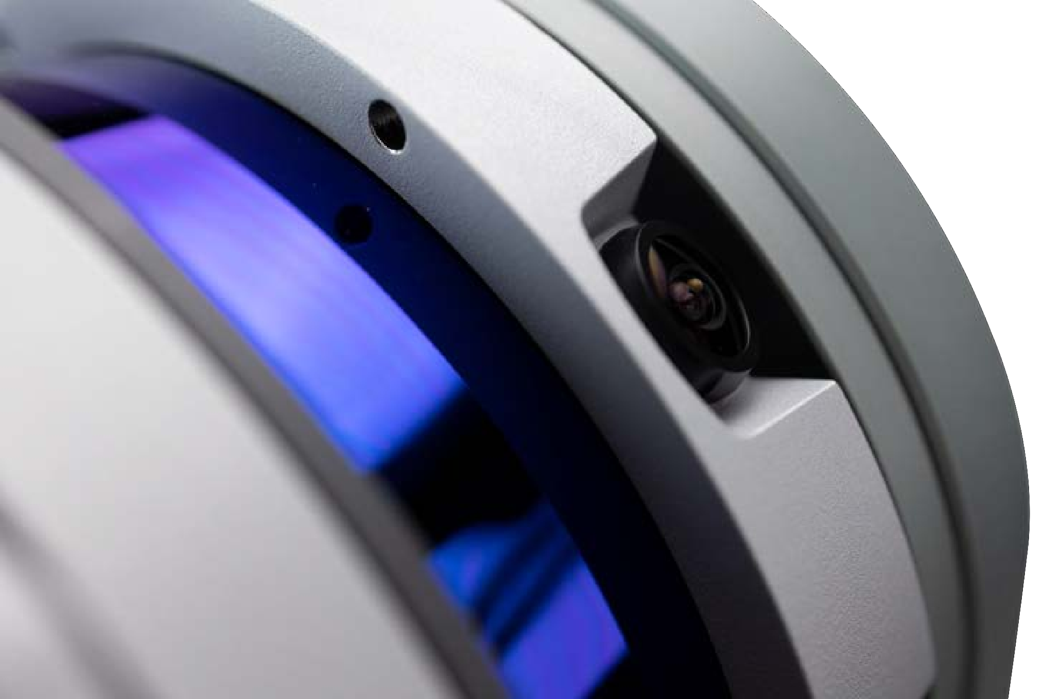
Универсальный
Высокая скорость сканирования, до 1 миллиона точек/сек.
Улучшенная дальность, угловая точность и качество данных для поддержки более широкого спектра применения.
Повышенная чувствительность стандартного сканирования для захвата сложных темных или блестящих поверхностей
Гибкая работа с планшетом, телефоном или рабочий процесс одной кнопкой
Прочный, компактный и легкий, с рюкзаком для удобной транспортировки и мобильности
7

Slide 8
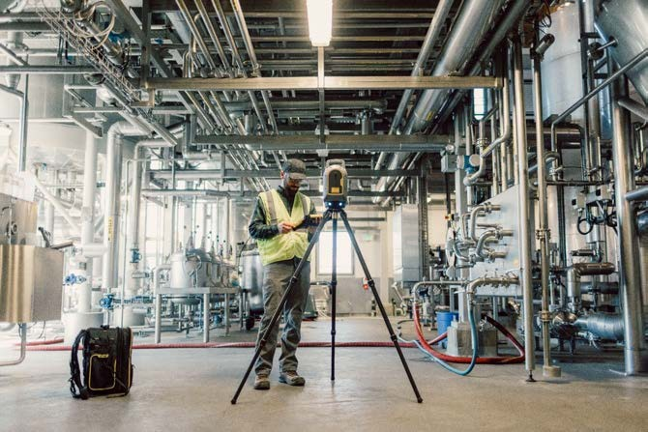
Надежный
Надежная автокалибровка и компенсация для надежного качества данных
Высокая степень защиты IP55 для защиты от пыли и влаги
Широкий диапазон рабочих температур от -20 °C до 50 °C для сложных условий эксплуатации
Стандартная гарантия -2 года
8

Slide 9
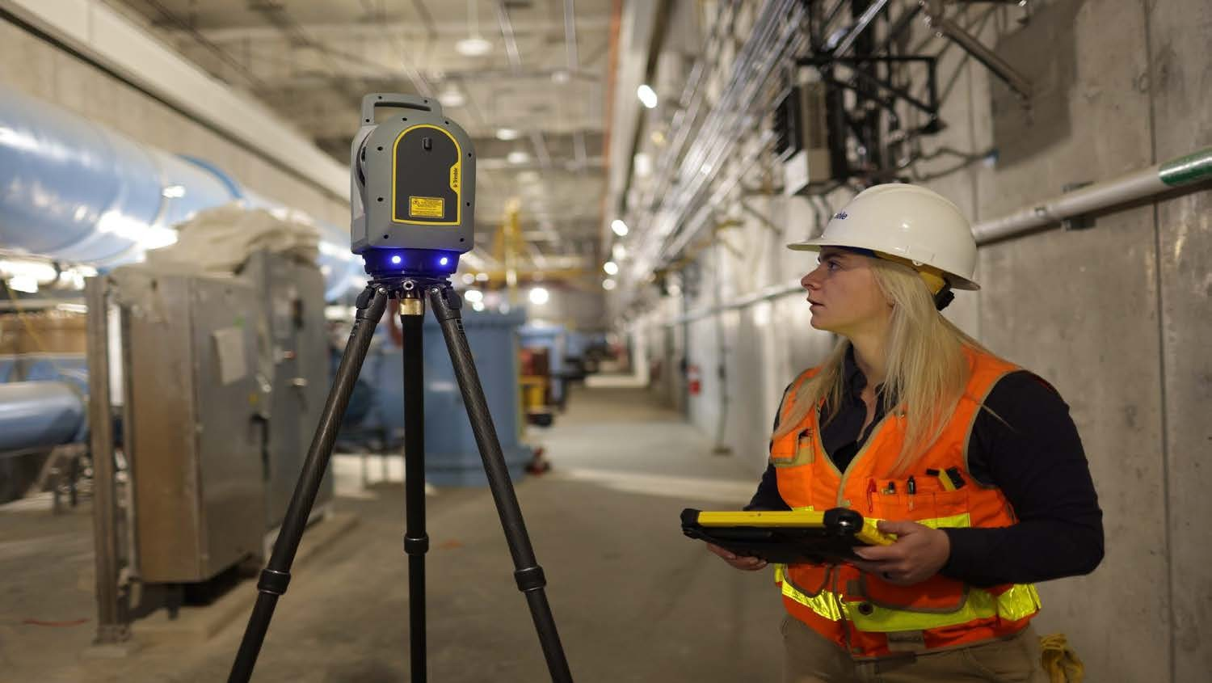
Ключевые особенности
Trimble X9
9

Slide 10
Технический обзор X9
Скорость, расстояние, длительность
Высокоскоростной дальномер – до 1,000 kHz
Угол обзора 360° x 282°
Время сканирования – 0:50 - 6:08 мин:сек
Расстояние между точками – 3-15 мм @ 10 м
Количество точек/сканирование
– 7 Mлн точек - 435 Млн точек
Возможности
Высокая скорость, дальность и точность
HDR-изображения высокого разрешения
Trimble Perspective – помощь в регистрации
Диапазон измерений
Min / Max дальность
– 0.6м -150м
–120м (макс.дальность на выс.скорости)
Точность
3D точность –2.3 мм @ 10м
Диапазон шума – <1.5 мм @ 30 м
Связь
Окружающая среда
IP55
Рабочая температура
от-20°C до +50°C
6.045кг (с батареей)
2-летняя гарантия
Обзор
3 коаксиальные, калиброванные камеры 10 Mп
Двухдиапазонный Wi-Fi
10

Slide 11
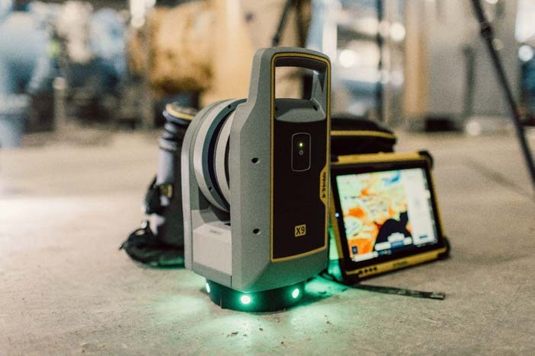

Trimble X9
Обзор системы
Система Trimble X9
Лазерный 3D- сканер Trimble X9
Полевое ПО Trimble Perspective
Транспортный кейс для Trimble X9 + рюкзак
Специальный штатив Gitzo Series 3
Адаптер для быстрой установки
Планшет Trimble
Trimble T10X Дополнительное ПО (офисное)
Trimble RealWorks
Trimble Business Center

Slide 12
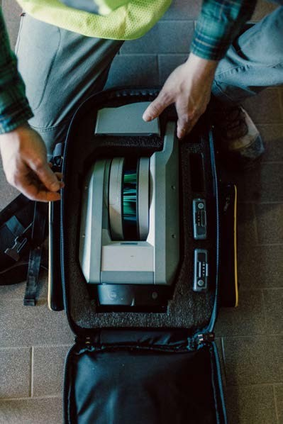
Trimble X9 по сравнению с X7
Дальномер: дальность 150м по сравнению с 80м
Угловая точность: 16” по сравнению с 21”
Скорость 1000 khz по сравнению с 500 khz
Диапазон шума <1.5 мм @ 30м vs <2.5 мм
Качество облака точек
Улучшенная чувствительность во всех режимах
Качество обработки снимков
Оптимизированная процедура калибровки

Slide 13
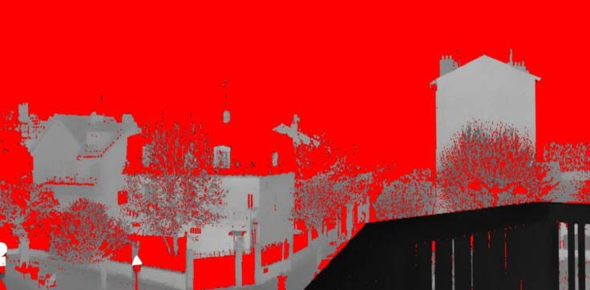
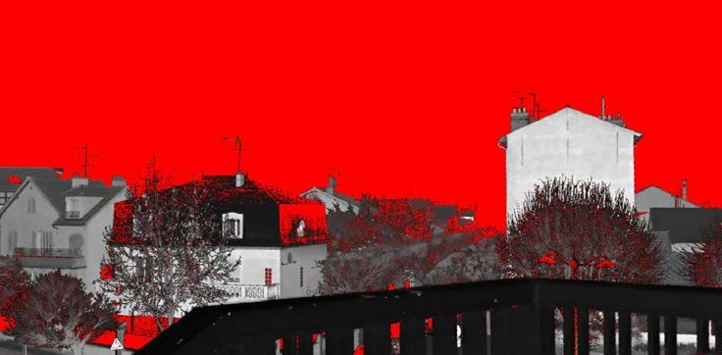
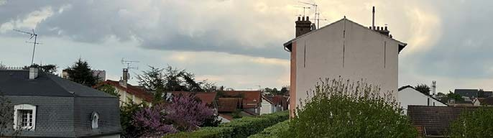
Trimble X9 (Расстояние)
X7 – Стандартный режим X9 – Стандартный режим

Slide 14
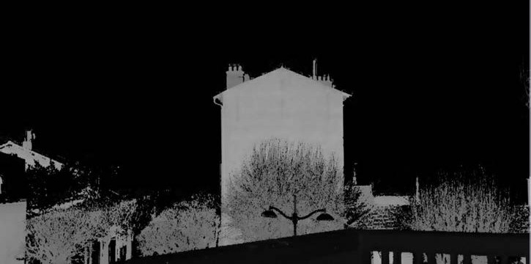
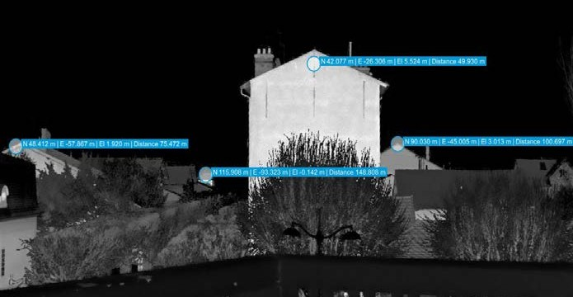
Trimble X9 (Расстояние)
X7 – Стандартный режим X9 – Стандартный режим

Slide 15
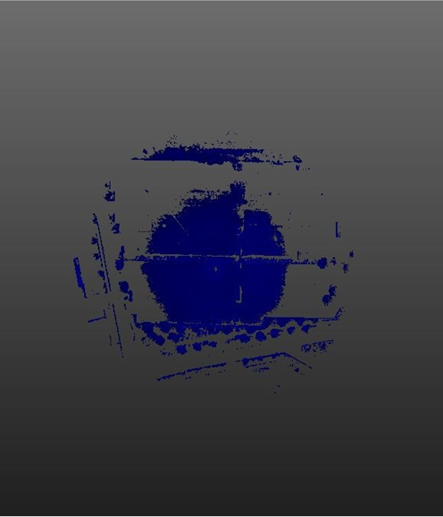
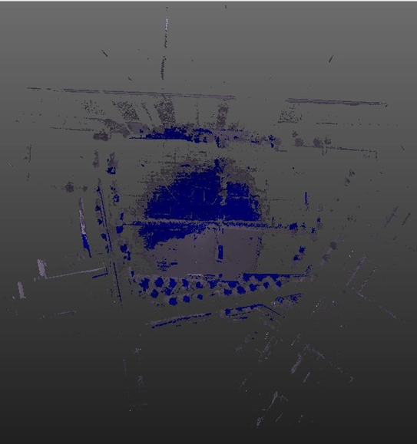
Trimble X9 (Расстояние)

Slide 16
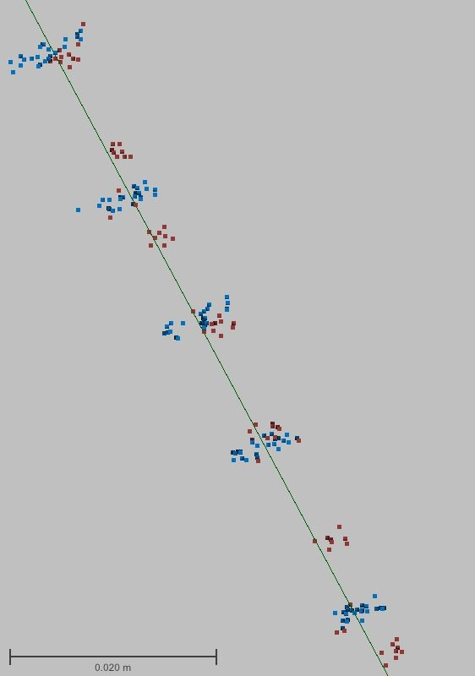
Диапазон шума
От 2.5мм до 1.5мм @ 30м
на белую цель (альбедо 80%)
На рисунке показано распределение
точек измерения в стандартном режиме сканирования на белой стене на расстоянии 30 м :
Стена- зеленый
X7 - синий
X9 - красный

Slide 17
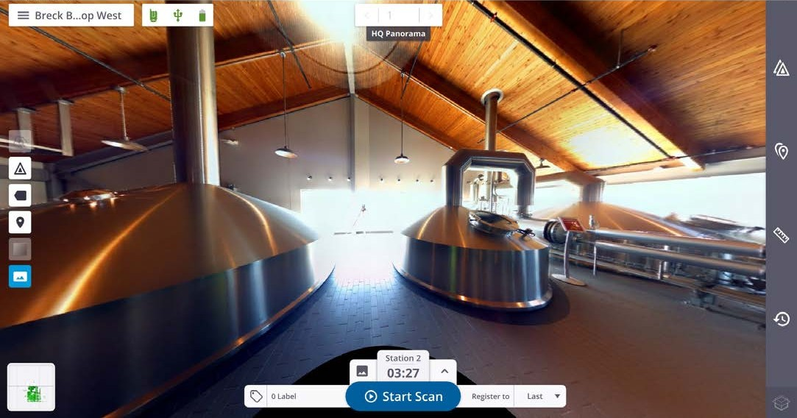
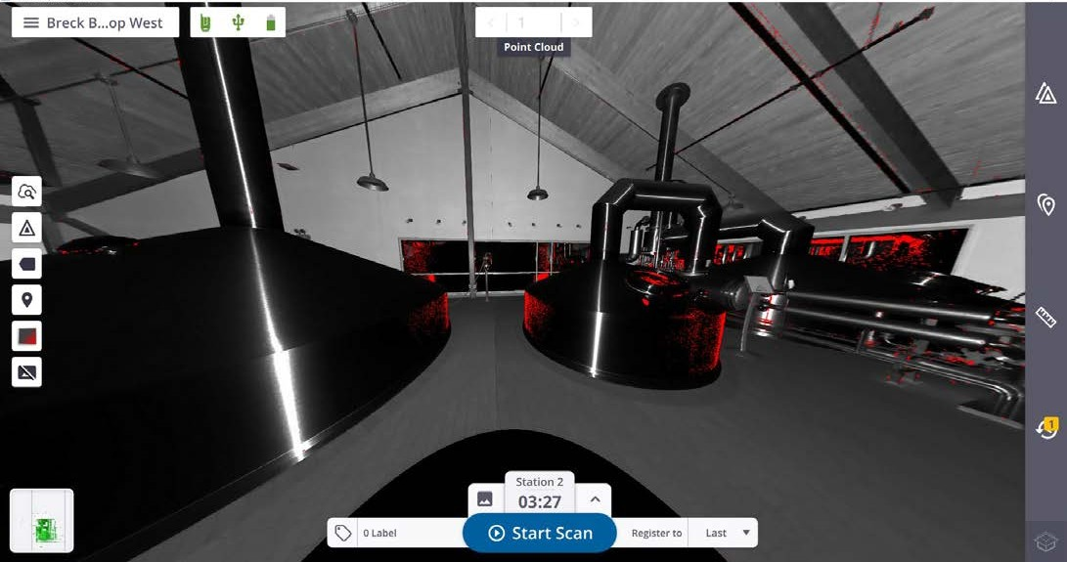
Высокая чувствительность во всех режимах сканирования

Slide 18
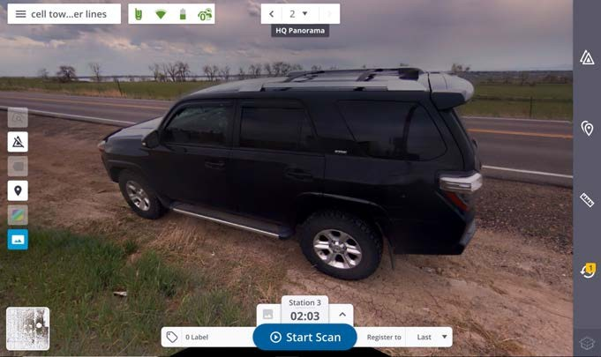
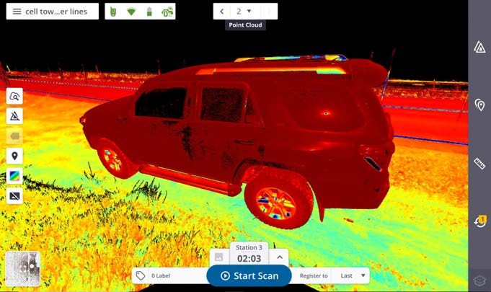
Высокая чувствительность во всех режимах сканирования

Slide 19

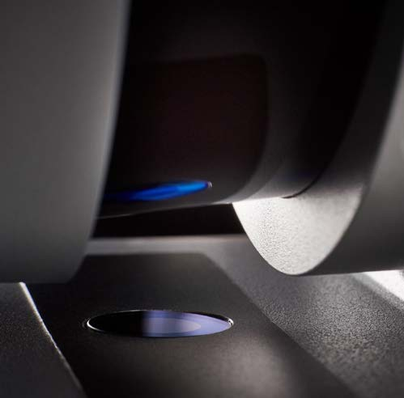
Trimble X-Drive: Автокалибровка
Автоматическая калибровка без мишеней
Интеллектуальная калибровка контролирует прибор и изменения окружающей среды для оптимизации процесса.
Обеспечение точности при каждом сканировании
Устранение простоев при ежегодном обслуживании
Снижает затраты на техобслуживание
Снижает общую стоимость владения
Предоставляется 2-летняя гарантия

Slide 20
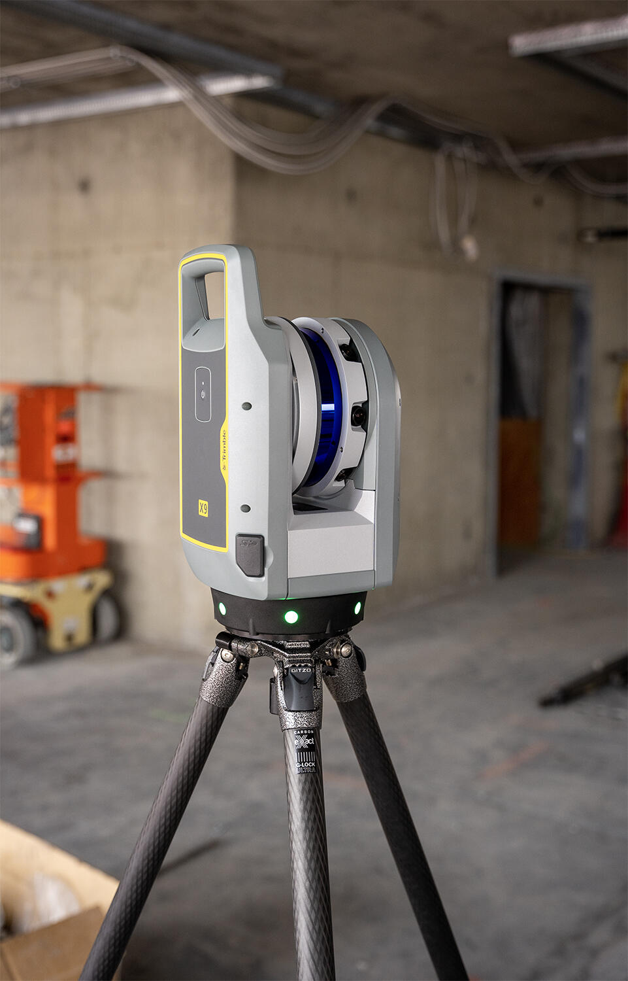
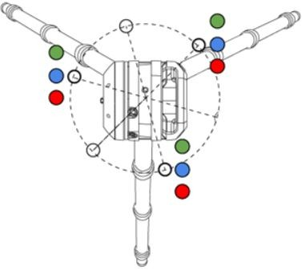
Автонивелирование
Точность< 3 угловых секунд
10° компенсации
Мигающий ЗЕЛЕНЫЙ означает, что ножка возле светодиод не нуждается в регулировке
Мигающий СИНИЙ означает, что ножка возле светодиода находится слишком низко.
Мигающий КРАСНЫЙ означает, что ножка возле светодиода находится слишком высоко.

Slide 21
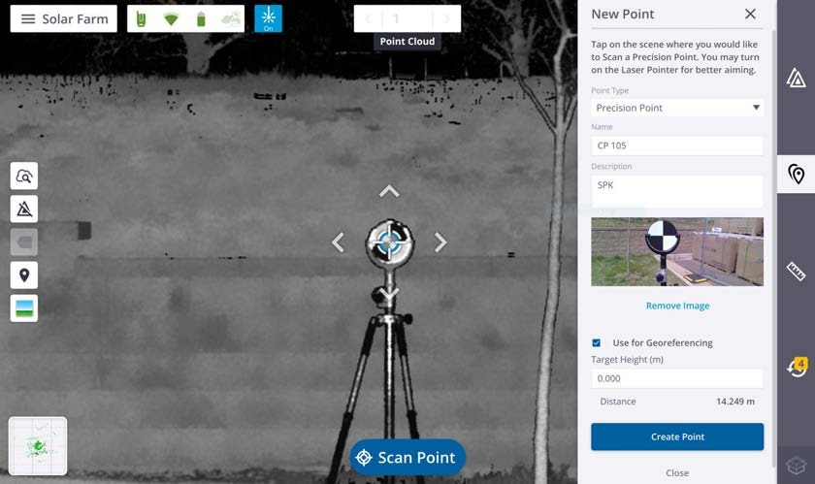
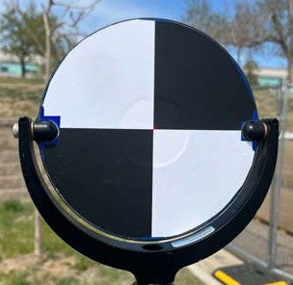
Точность точек с помощью лазерного целеуказателя
Полностью интегрированный рабочий процесс с ЛЦУ:
Всего сканируется 21 точка, измерения при круге Лево и круге Право.
Точка лазерного указателя видна, для визуального подтверждения цели

Slide 22
Время сканирования и размер файлов X9
Макс. Дальность (M) | Режим | Длительность (мин:сек) | Расстояние (мм) @ 10 M | Расстояние (мм) @ 35 M | Расстояние (мм) @ 50 M | Кол-во точек (млн.точек)
30 | В помещении | 0:50 | 15 | - | - | 6.8
150 | Стандартный | 2:03 | 8 | 26 | 38 | 27.2
 |  | 3:33 | 5 | 18 | 25 | 61.2
 |  | 5:36 | 4 | 13 | 19 | 108.8
120 | Высоко- скоростной | 1:27 | 8 | 26 | 38 | 27.2
 |  | 3:15 | 4 | 13 | 19 | 108.8
 |  | 6:08 | 3 | 9 | 13 | 244.8

Slide 23
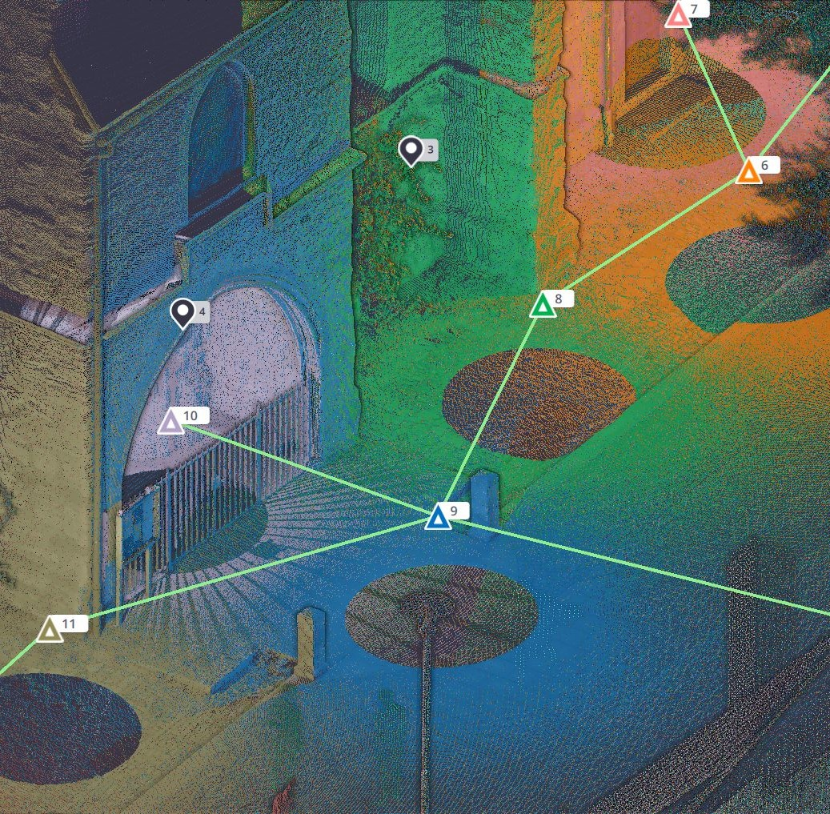
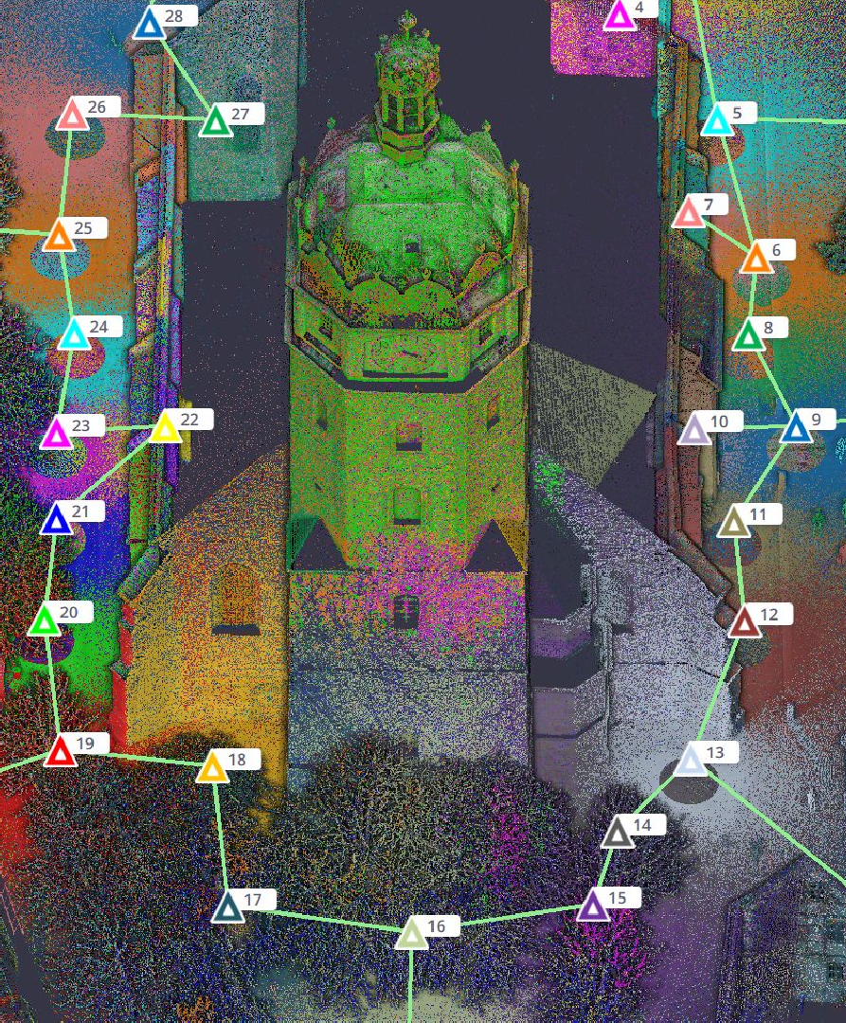
02
Trimble Perspective
Полевое программное обеспечение

Slide 24
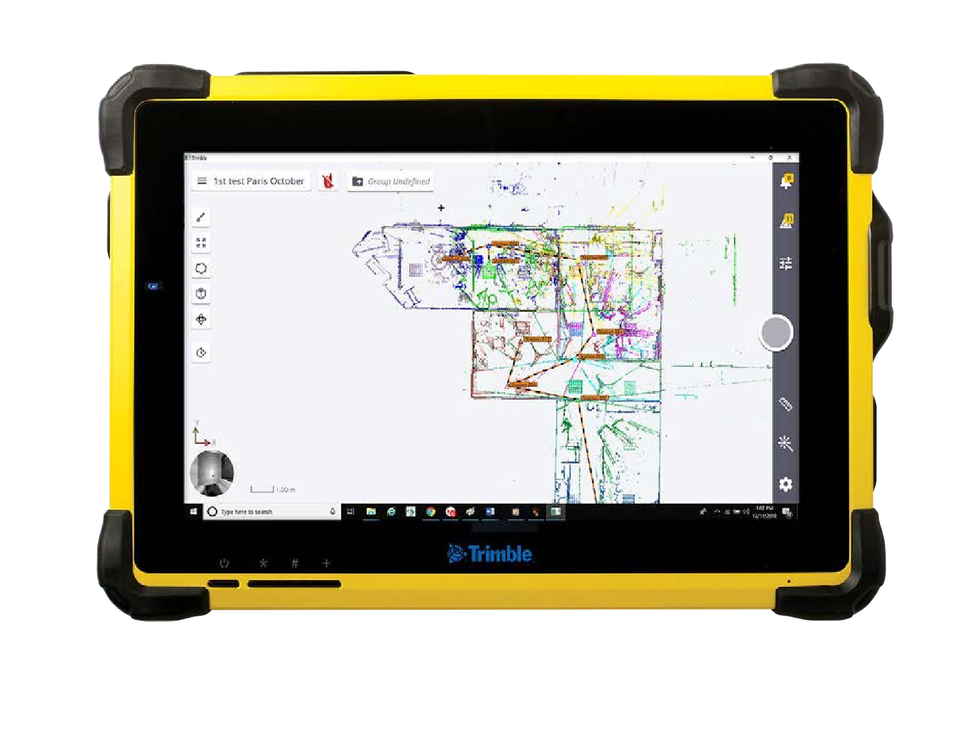
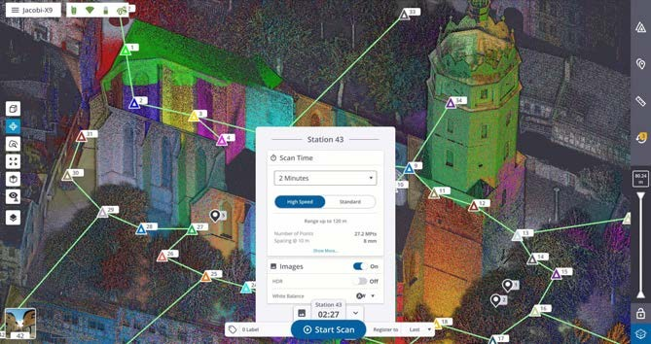
Trimble Perspective
Обзор
Управление сканером
Регистрация в поле
Геопривязка
Работа с изображениями
Измерения
Аннотации
Точные точки
Метки
Экспорт

Slide 25
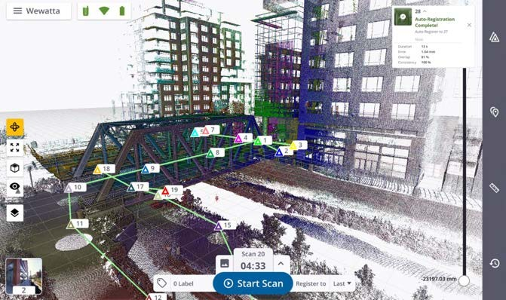
Автоматическая регистрация
Trimble Registration Assist
  Сочетания уникальных аппаратных и программных функций
Автоматическая регистрация на основе IMU
  Регистрация в поле экономит время в офисе
  Удостоверьтесь, что собрали все нужные данные перед тем как покинуть объект.
  Избегайте дорогостоящих переделок и дополнительных посещений объекта.

Slide 26

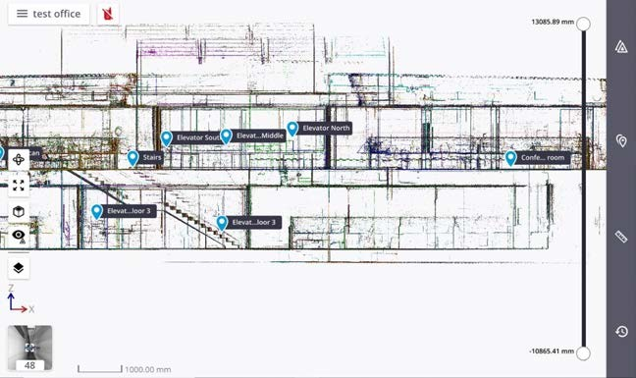
Метки и аннотации
Обеспечьте производительность на местах, гарантируя при этом качество и точность данных.
Документация для контроля регистрации и ориентации проекта
Помощь офисным сотрудникам в понимании ситуации
Доступно в 3D-режиме и режиме просмотра станций

Slide 27
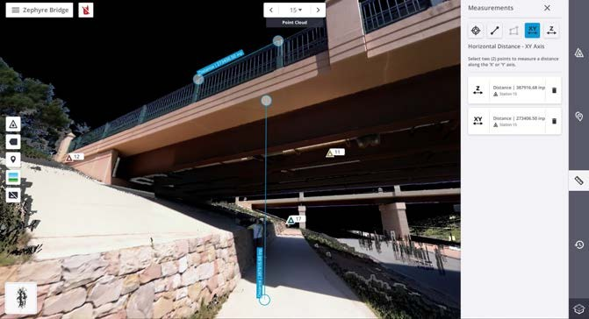
Измерения
Принимайте решения в поле
Ограниченные
Горизонтальные – режим вида со станции
Вертикальные – режим вида со станции
Площадь – вид сверху
Неограниченные
Координаты точки- все виды
Измерения между точками- вид сверху, вид со стороны или вид со станции.

Slide 28
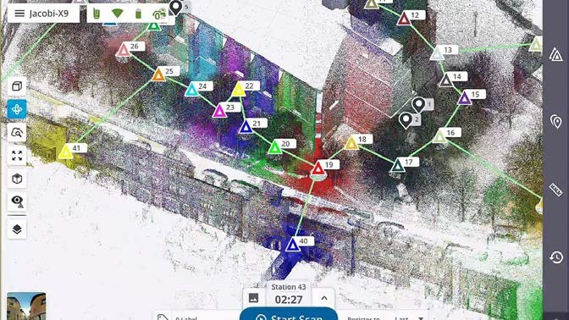
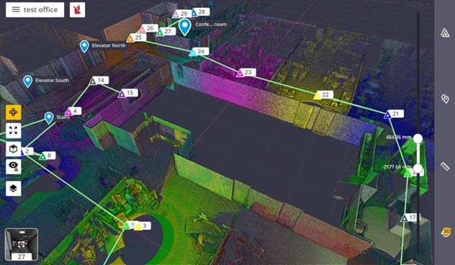
Что нового
Атмосферные поправки
Корректирует измерения расстояний
Использует температуру и давление
Возможность включения/выключения

Slide 29
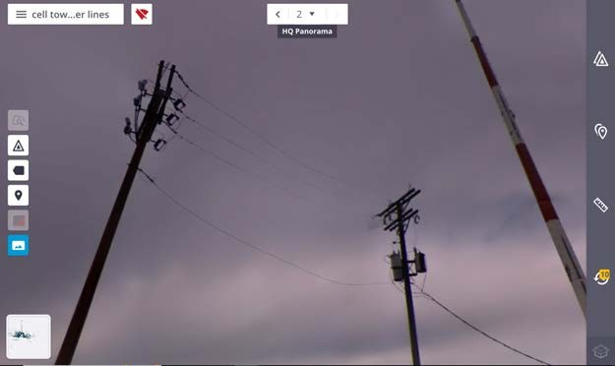
Что нового
Улучшенная раскраска изображений
Улучшенный алгоритм сшивания изображений
Геометрическая и визуальная достоверность
Применяется к раскрашиванию облаков точек и экспорте изображений
Улучшенное соединение между кругами

Slide 30
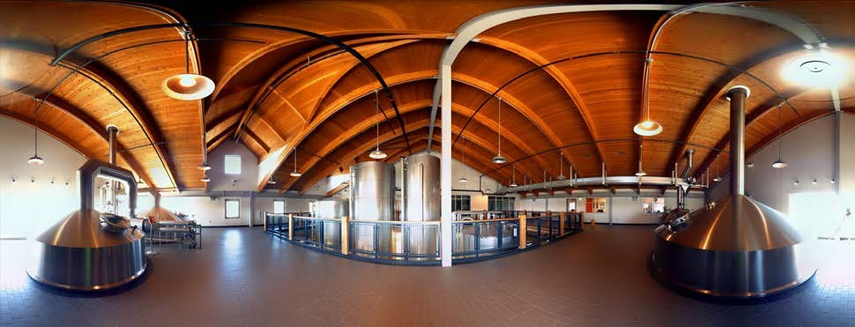
Что нового
Экспорт панорамных изображений
Изображения высокого качества с улучшенным совмещением
Папка с JPEG-файлами при экспорте
  E57, LAS, RCP, PTX

Slide 31
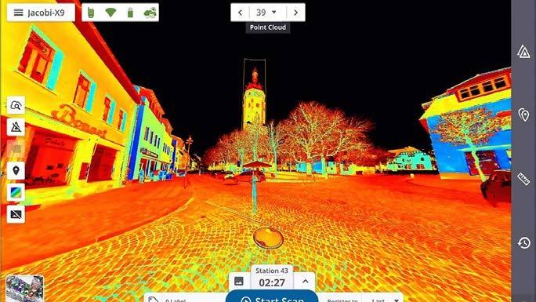
Что нового
Экспорт выбранных станций
Экспорт одной станции, выбранных станций
или наборов регистрации.
Продолжать проект и экспортировать только
новые станции.
Переименование наборов регистрации.

Slide 32

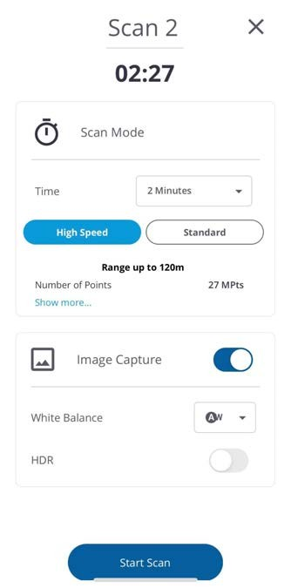
Perspective Mobile
Приложение Trimble Perspective поддерживает Х9
Поддержка атмосферных поправок

Slide 33


03
Офисное программное обеспечение
RealWorks, TBC,
Trimble Installation Manager

Slide 34
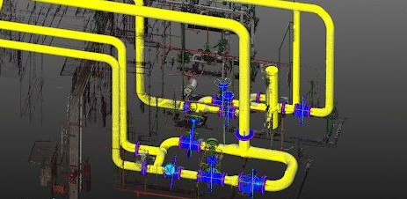
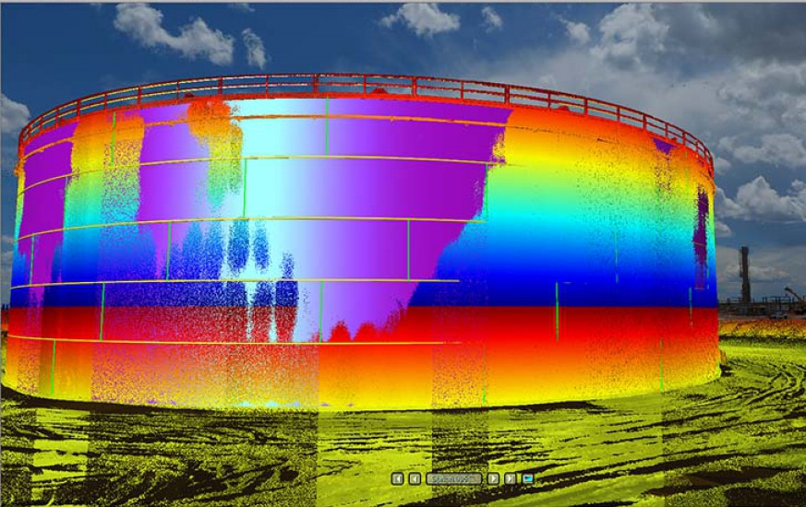

RealWorks
Автоматизированные инструменты и рабочие
процессы, специфичные для облака точек,
позволяют пользователям
импортировать данные облака точек практически из
любого источника, а затем быстро обрабатывать,
анализировать и создавать высококачественные результаты для клиентов.

Slide 35
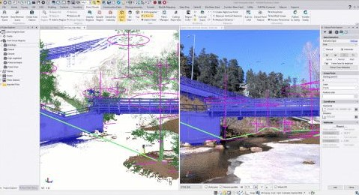
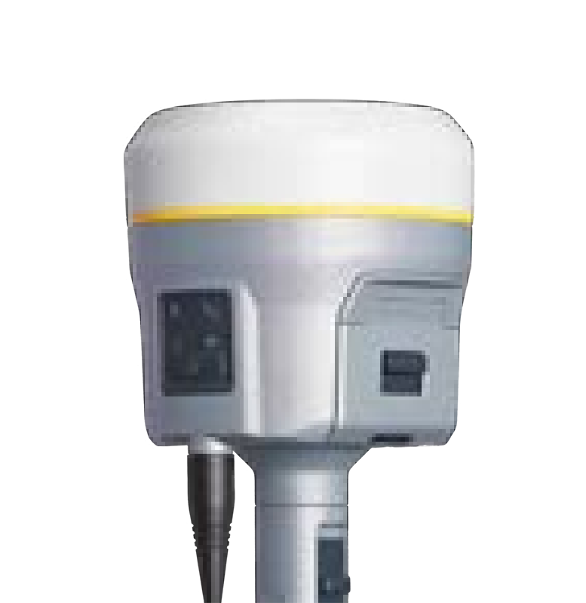
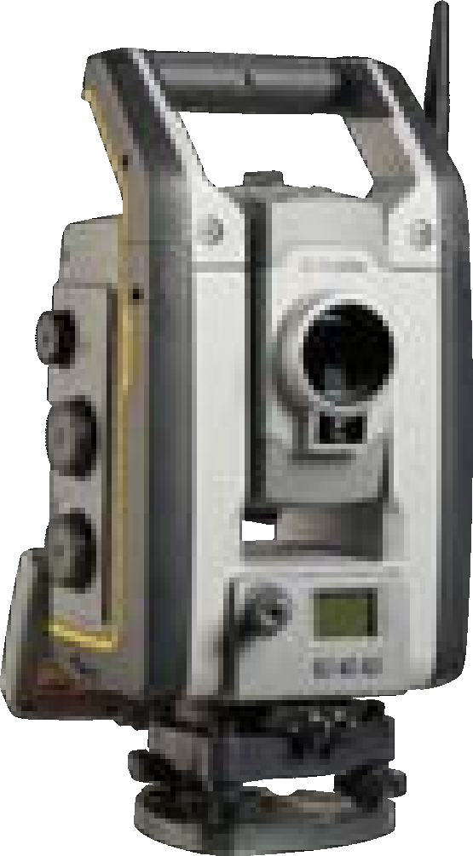
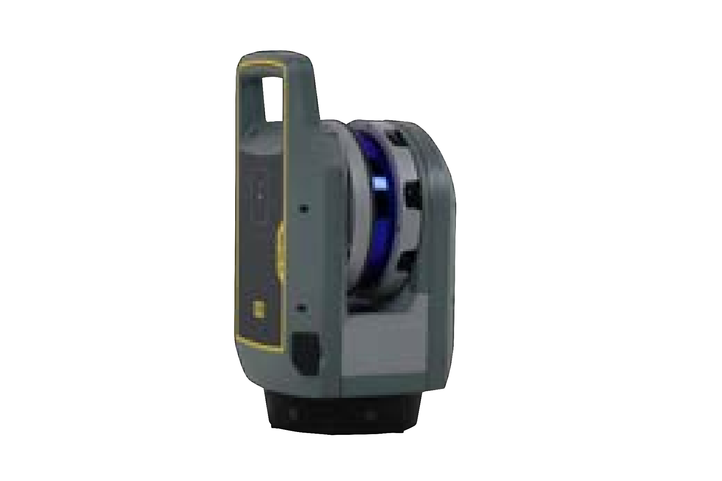
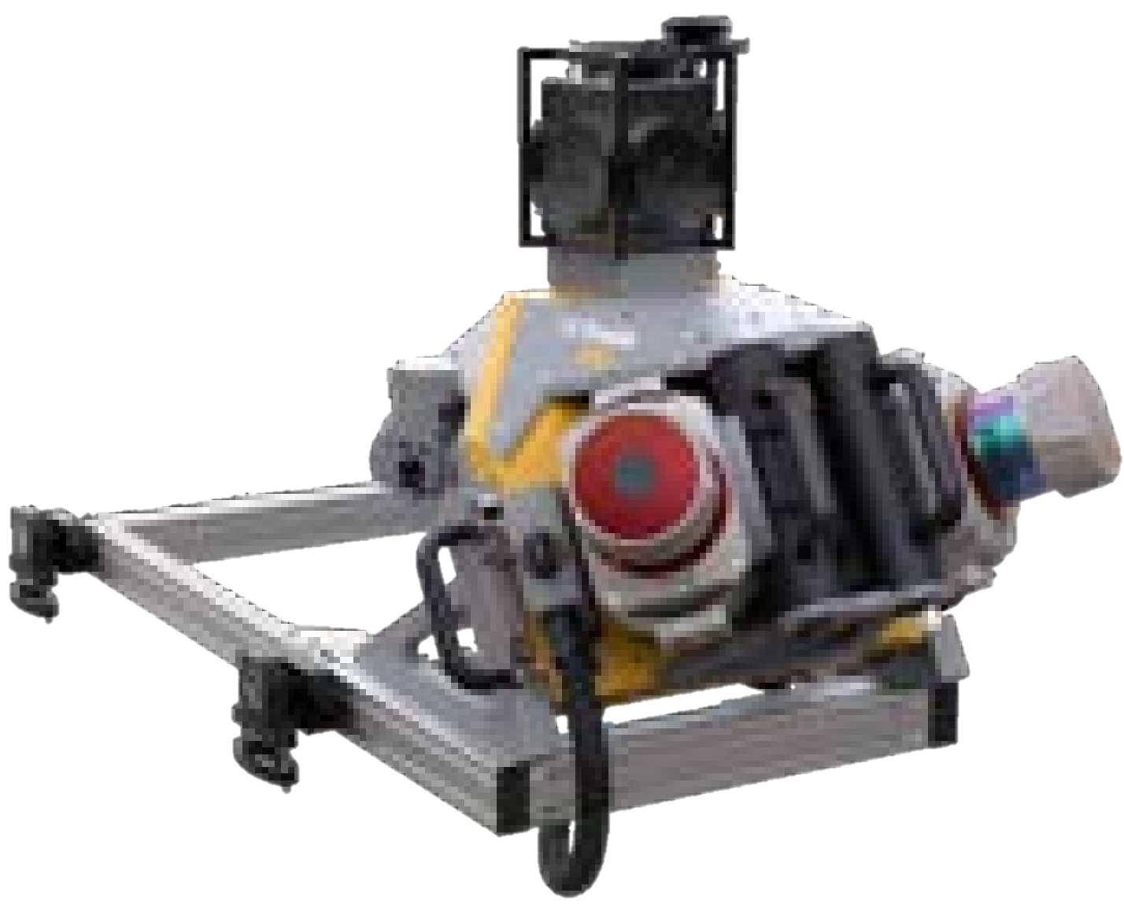

TBC
Программное обеспечение Trimble Business Center позволяет геодезистам сводить воедино данные из разных источников, создавать результаты для САПР, и полностью отслеживать все данные по проекту на протяжении всего срока исполнения.

Slide 36
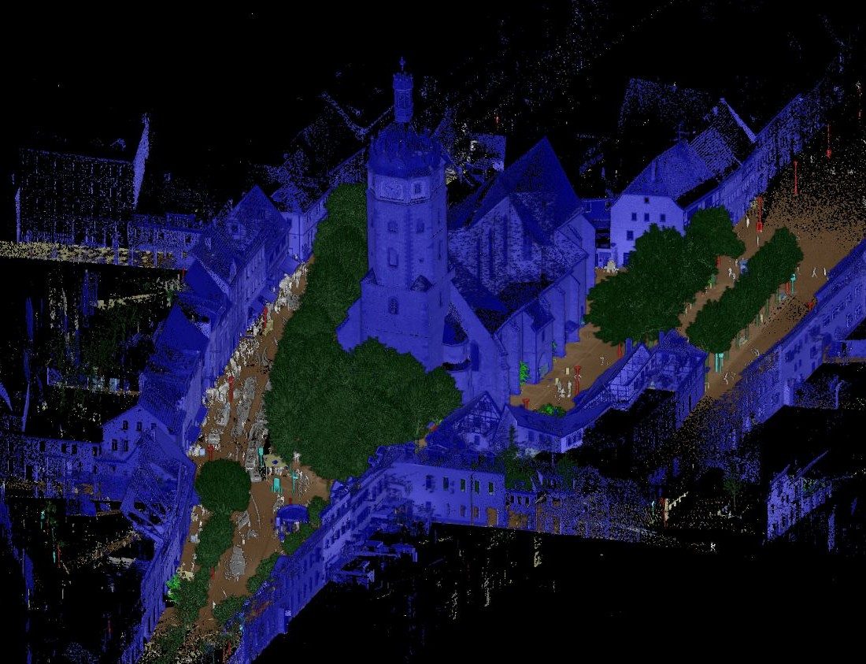
Новые возможности
Поддержка сканера X9
  RealWorks 12.4 и выше
    Экспорт панорамных снимков
    Параметры регистрации изображений
    Улучшенное раскрашивание
  TBC 5.90 и выше
    Более глубокая классификация облаков точек
    Наложение геометрии на облако точек
  Perspective 3.2 и выше
    Дополнительные настройки Wi-Fi

Slide 37

Trimble Installation Manager
Единая версия , понятно, какой сканер подключен, верные возможности и опции сканирования для Х9 и других сканеров Х-серии
Прошивка устанавливается через TIM
Одна версия Perspective для X7, X9, и X12

Slide 38










Офис
SketchUp
TZF
E57
PTX
LAS
POD
RCP
TDX
Perspective
Tekla
RealWorks
TBC

Slide 39

04
Применение
Широкий спектр применения

Slide 40

Ключевые преимущества
Качество данных и охват сканирования
  Дальность, точность и чувствительность
  Высокая чувствительность во всех режимах сканирования для захвата сложных поверхностей
Производительность
  Высокая скорость 1M тчк/сек, чтобы эффективно захватывать большую плотность
  Сканирование областей для быстрого увеличения плотности в интересующих областях
  Оптимизация процедуры калибровки для экономии времени
Обработка изображения для улучшения панорам и раскрашивания облаков сканирования

Slide 41

Общая и топографическая съемка
Быстро фиксируйте объекты земельных прав, здания дороги, перекрестки, благоустройство территории, посторонние объекты и сложные структуры.
Документируйте и выделяйте объекты с помощью аннотаций и изображений
Назначайте метки сканам, чтобы создавать логические группы сканов.
Используйте инструменты автоклассификации для извлечения данных, относящихся к земле, зданиям ЛЭП, знакам и т.п.
Создавайте исполнительные схемы дорог, перекрестков, поверхности проезжей части, земельного полотна, трубопроводов, люков, полосы отвода ЛЭП и др.

Slide 42

Промышленная съемка
Создавайте точные исполнительные модели сложных промышленных объектов для моделирования и реконструкции.
Сканируйте области с высоким разрешением, чтобы получить больше информации, детализируйте интересующие области и безопасно захватывайте
недоступные области на расстоянии
Просмотр подробной информации о существующих условиях для принятия важных решений
Улучшите документацию на местах с помощью
аннотации и изображения мест привязки в Trimble Perspective
Сканируйте с географической привязкой в системе координат предприятия с использованием регистрации по целям в Trimble RealWorks и управления съемкой для экспорта в программное обеспечение для проектирования предприятий.

Slide 43

Цифровые двойники
Безопасно и эффективно создавайте готовые модели для сканирования в BIM и ремонта, а также обеспечивайте ясность для адаптивного повторного использования, расширения зданий и проверки фасадов и фасадных поверхностей.
Оптимизация доступности проектов коммерческих зданий
Создание цветных облаков точек и панорамных изображений для четкого
просмотра проекта за пределами площадки
Зарегистрируйте данные в поле, чтобы исключить риск повторного посещения, особенно в случаях когда трудно получить разрешение на доступ
Перенесите данные в Trimble Business Center, RealWorks, или другие САПР для анализа и проектирования

Slide 44

Культурное наследие
Спланируйте усилия по восстановлению или просто запечатлейте историю.
Проекты по сохранению исторического наследия требуют очень подробной информации для проверки или мониторинга разрушения поверхности, а также изображений для документации, анализа и реставрации.
Сохраняйте важные детали с помощью сканирования объектов с высоким разрешением и безопасно фиксируйте недоступные области на расстоянии
Приостановите сканирование на время дорожного движения или выполните сканирование областей с изображениями, если есть препятствия
Добавьте аннотации в поле с изображениями, чтобы выделить интересующие области в офисе
Проверяйте качество данных перед тем, как покинуть объект, чтобы избежать дорогостоящих и трудоемких повторных посещений объектов

Slide 45


Криминалистика
Используйте высокоскоростное сканирование и визуализацию для сбора информации на местах преступлений и дорожно-транспортных происшествий, а также минимизируйте перекрытие дорог даже в экстремальных
погодных условиях.
Высокая чувствительность для темных и отражающих поверхностей
Добавляйте аннотации с изображениями к точкам интереса и делайте замеры в полевых условиях
Пользуйтесь преимуществами полевой калибровки с отчетами для судебной документации
Регистрируйте данные на месте и проверяйте полноту прежде чем покинуть место происшествия
Экспортируйте данные в ПО Trimble Forensics Reveal для создания 2D/3D диаграмм и анимации для исследования и реконструкции событий

Slide 46

Резервуар- Калибровка и проверка
Быстро и безопасно получайте точные данные для точного анализа резервуаров-хранилищ, экономя время и деньги.
Сокращение времени простоя благодаря высокоскоростному
сканированию для надежной работы в экстремальных условиях
Эффективно фиксируйте точные детали резервуаров для хранения и окружающих защитных зон, чтобы документировать достоверность, округлость и целостность
Легко собирайте и проверяйте данные в полевых условиях перед импортом в Trimble RealWorks Storage Tank Module
Рассчитывайте таблицы заполнения объема резервуара и объемы вторичной защитной оболочки, выполняйте анализ деформаций при ремонте резервуаров и создавайте отчеты, соответствующие стандартам API 653

Slide 47
Итоги:
Проверенный
Создан на основе инновационных и проверенных технологий Trimble.
Универсальный
Повышенная производительность и гибкие рабочие процессы для разных требований проекта.
Надежный
Спокойствие и уверенность в результате в сложных условиях.

Slide 48

Портфолио сканеров Trimble
05

Slide 49



Trimble X9
Самое универсальное решение, предлагающее промежуточную дальность, точность и скорость с высокой чувствительностью для максимальной производительности в любом месте.
Высокая чувствительность на сложных поверхностях без ущерба для скорости, дальности и точности
Улучшенное качество изображения и облака точек
Новая версия технологииTrimble X-Drive, обеспечивающая быструю автоматическую калибровку и помогающая обеспечить качество данных при каждом сканировании
Профессиональный инструмент с уровнем защиты IP55

Slide 50


Trimble X7
Высокоскоростная система лазерного 3D-сканирования с инновациями, упрощающими внедрение, повышающими
эффективность и обеспечивающими уверенность в полевых условиях.
Trimble Registration Assist для простой и быстрой регистрации результатов сканирования в полевых условиях
Лазерный целеуказатель для измерения точек и привязки к координатам
Trimble X-Drive для быстрой калибровки и обеспечения качества данных каждого сканирования
Профессиональное качество инструмента, которому можно доверять: степень защиты IP55 и лучшая в отрасли 2-летняя гарантия

Slide 51


Trimble X12
Доступная высококлассная система лазерного 3D-сканирования с превосходной скоростью, точностью, дальностью действия и невероятной четкостью изображения, которая ранее была невозможна (как для ограниченных, так и для крупных проектов сканирования).
Непревзойденная простота использования и гибкость со встроенным интерфейсом и Trimble Perspective
Высокое разрешение, точные данные облака точек и сверхбыстрое получение данных.
Получение четких и чистых изображений для раскраски облаков точек
Профессиональное качество инструмента, которому можно доверять: степень защиты IP54 и лучшая в отрасли 2-летняя гарантия

Slide 52


Trimble SX12
Самое инновационное геодезическое решение. SX12 действительно объединяет
высокоскоростное 3D-сканирование, высокоточные геодезические измерения и расширенные возможности визуализации в одно цельное решение. Это меняет способ
работы геодезистов, не требуя от них изменения способа работы.
Технология Trimble Lightning 3DM для высокой скорости и точности для всех стилей измерений (DR, призма и сканирование)
Лучшая дальность- 600м +
Лазерный целеуказатель
Обычная съемка или сканирование
Гибкость для охвата более широкого круга проектов

Slide 53



Спасибо за внимание!
Место для QR-кода визитки
info@proway.tech
+7 (495) 737 27 27
proway.tech

